Slide 1


STERNSINGEN
2025
Nepal:
Kinder stärken &
Zukunft sichern

Slide 2
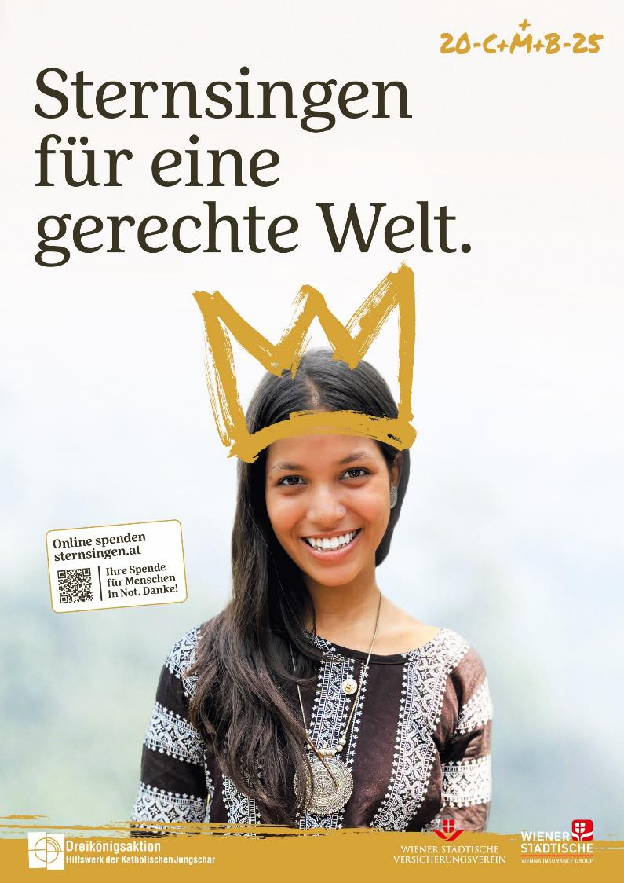
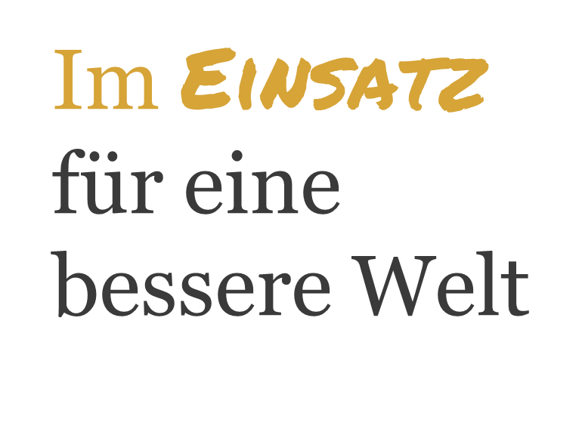
Beim Sternsingen tut ihr viel Gutes für andere Menschen.
Zum Beispiel für Niruta aus Nepal, die dieses Jahr auf dem Sternsingen-Plakat ist.

Slide 3
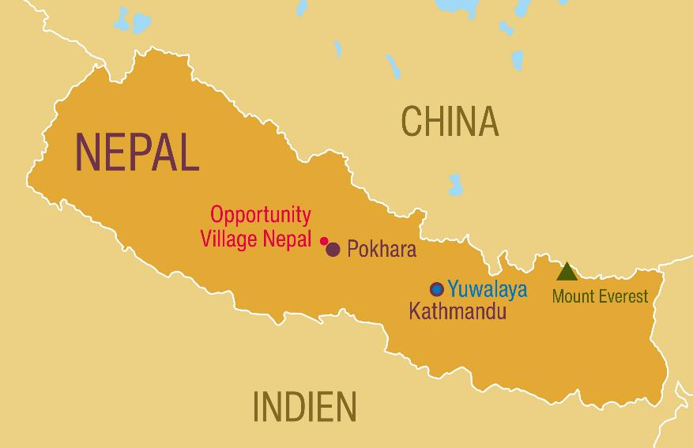
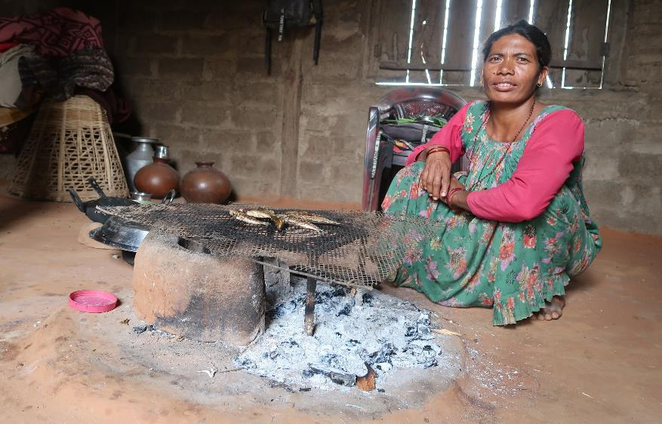

In Nepal sind viele Menschen sehr arm, weil sie keine Arbeit finden.
Wenn doch, dann werden sie so schlecht bezahlt, dass ihre Familien an allem zu wenig haben.

Slide 4
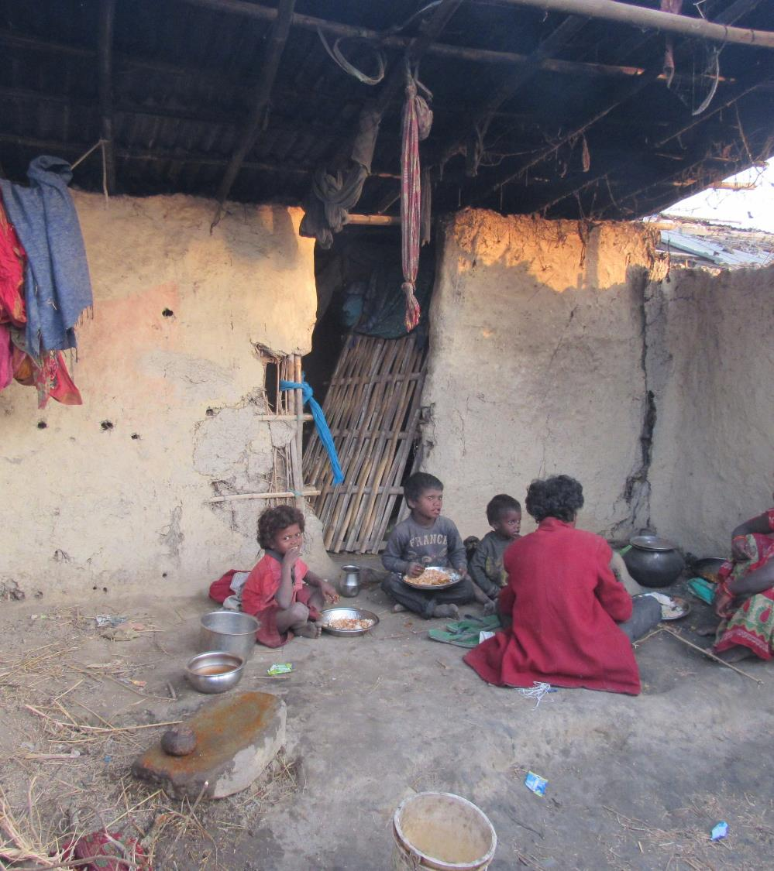
Viele Menschen haben kein sauberes Wasser und zu wenig oder schlechtes Essen.
Davon werden sie krank.
Wegen der Klimakrise wird das Überleben noch schwieriger.

Slide 5
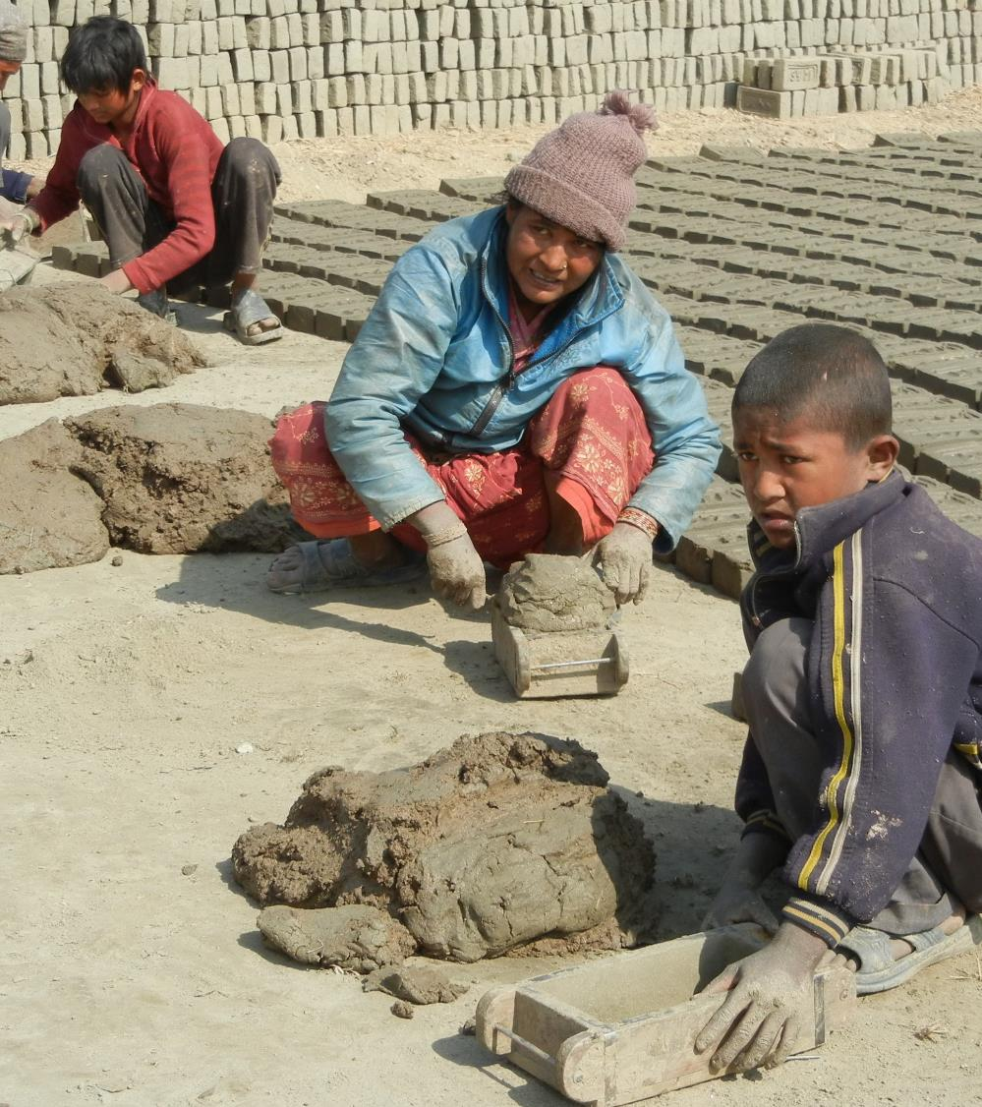
Kindern geht es besonders schlecht, wenn sie arm sind.
Statt in die Schule zu gehen, müssen viele arbeiten, zum Beispiel beim Herstellen von Ziegelsteinen oder auf Baustellen.

Slide 6
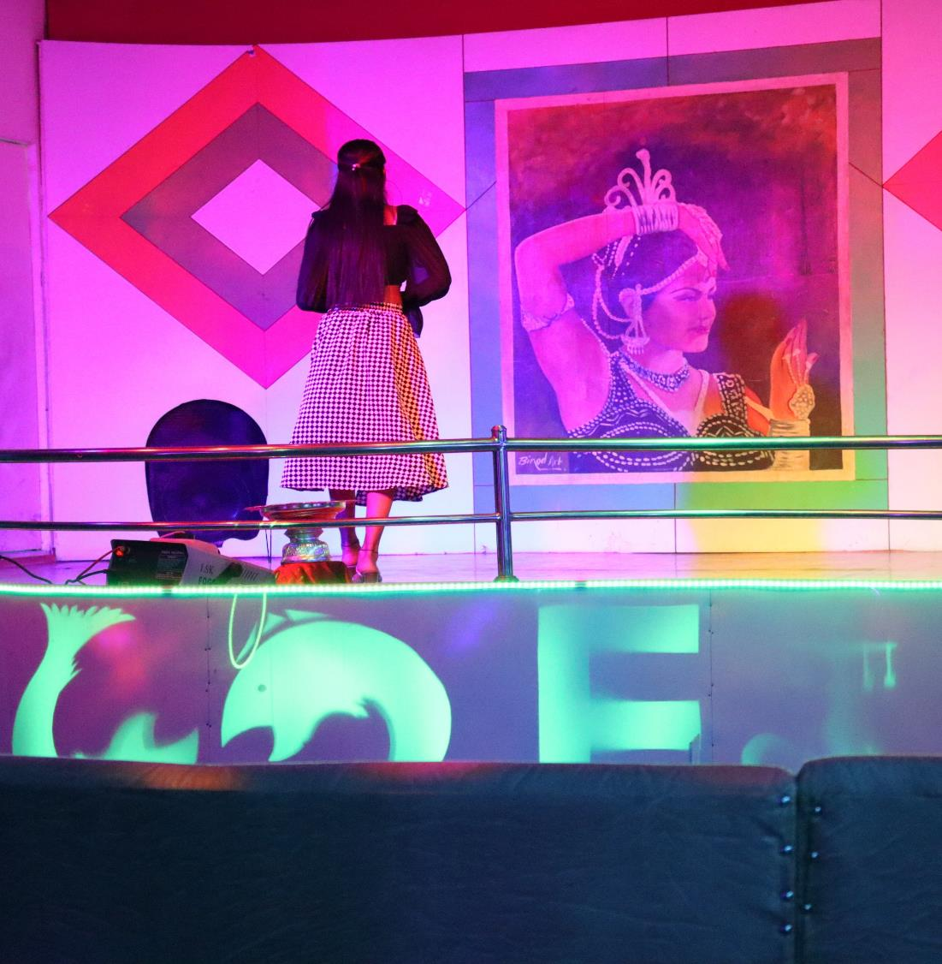
Auch in Berufen wie in Hotels oder Lokalen werden Kinder und Jugendliche schlecht behandelt.
Ohne Schulabschluss können sie nichts lernen und haben für später keine Ausbildung.

Slide 7
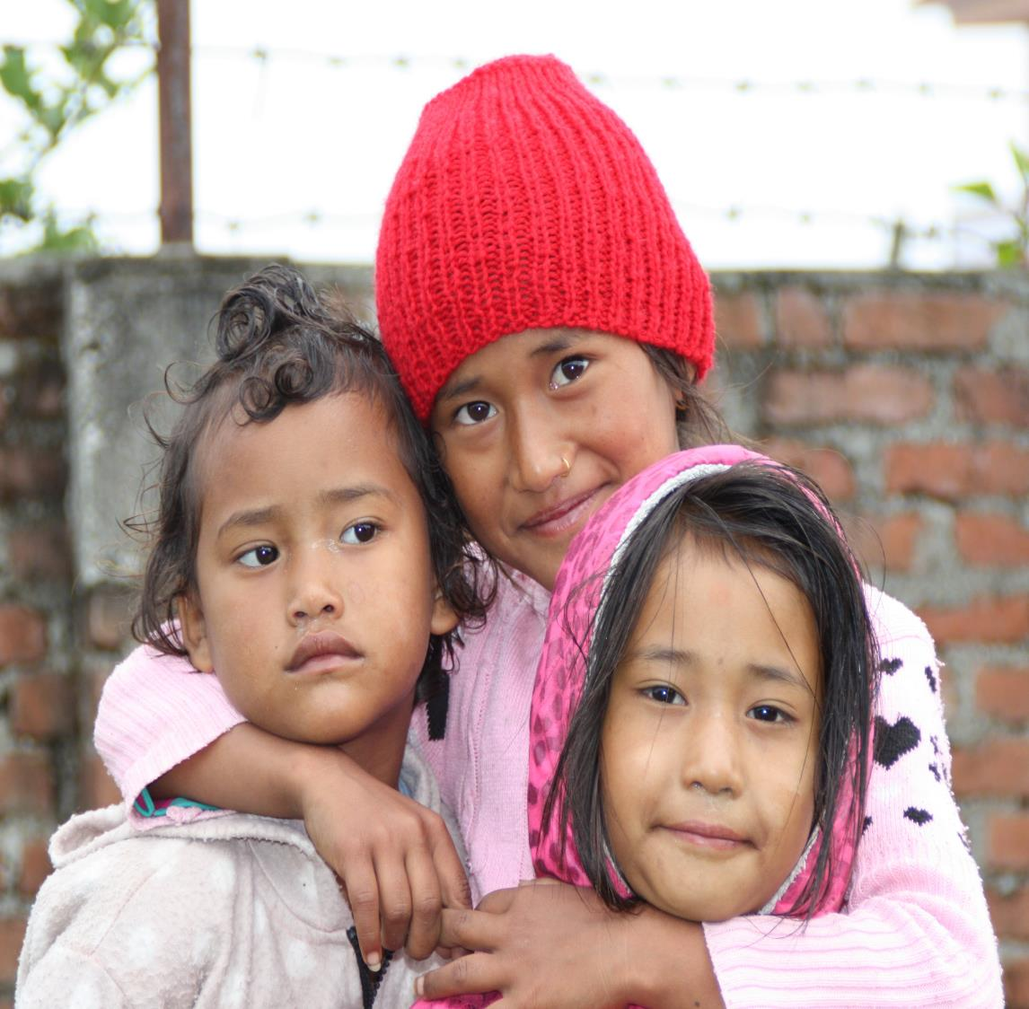
Mit dem Sternsingen helft ihr den Kindern und Jugendlichen in Nepal, zusammen mit unseren Partner*innen von Yuwalaya und Opportunity Village Nepal.

Slide 8
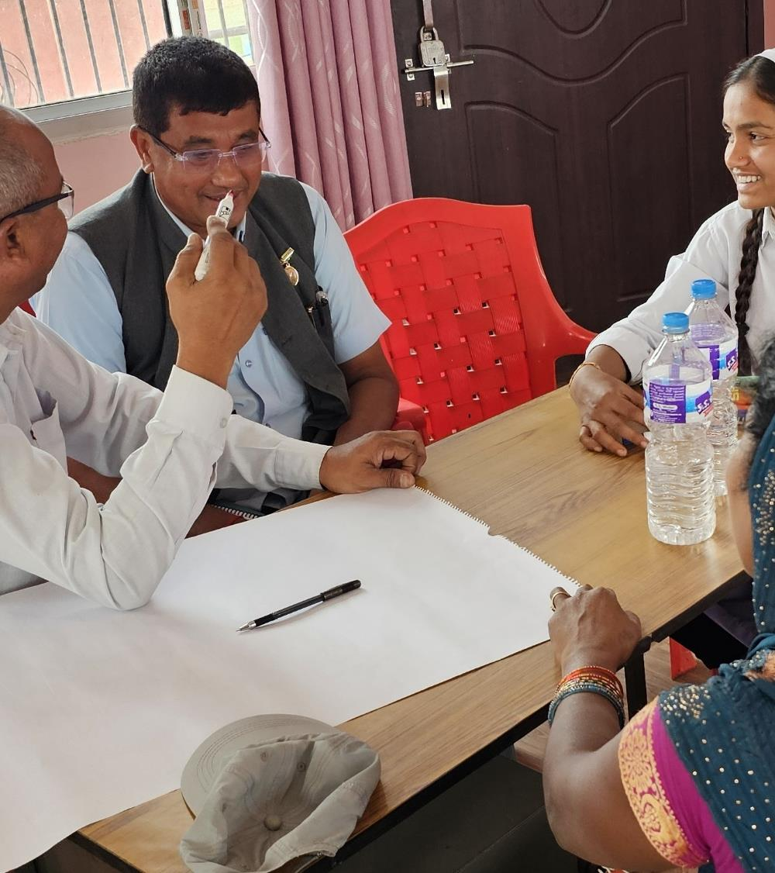
Yuwalaya setzt sich dafür ein, dass Kinder überall geschützt werden, auch an den Schulen.
Die Eltern werden informiert, ihre Kinder gut zu behandeln.

Slide 9
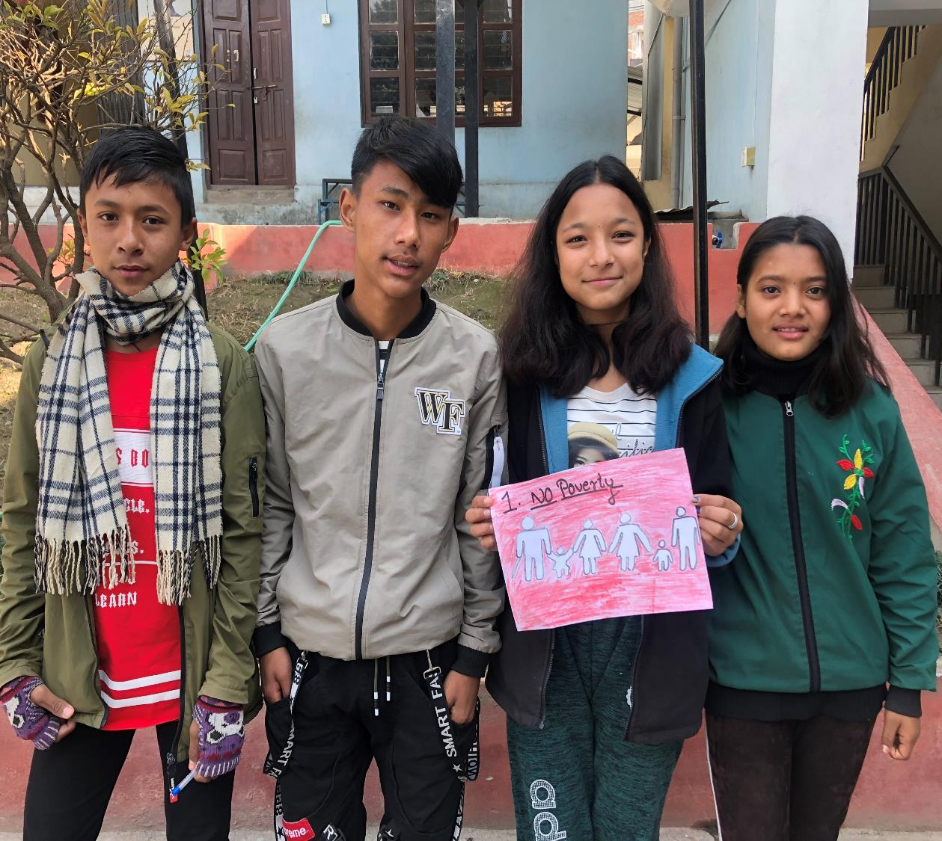
In „Kinderklubs“ lernen die Kinder ihre Rechte kennen und wie sie sich gegen Gewalt und Ausbeutung wehren können.
Das ist wichtig für eine bessere Zukunft.

Slide 10
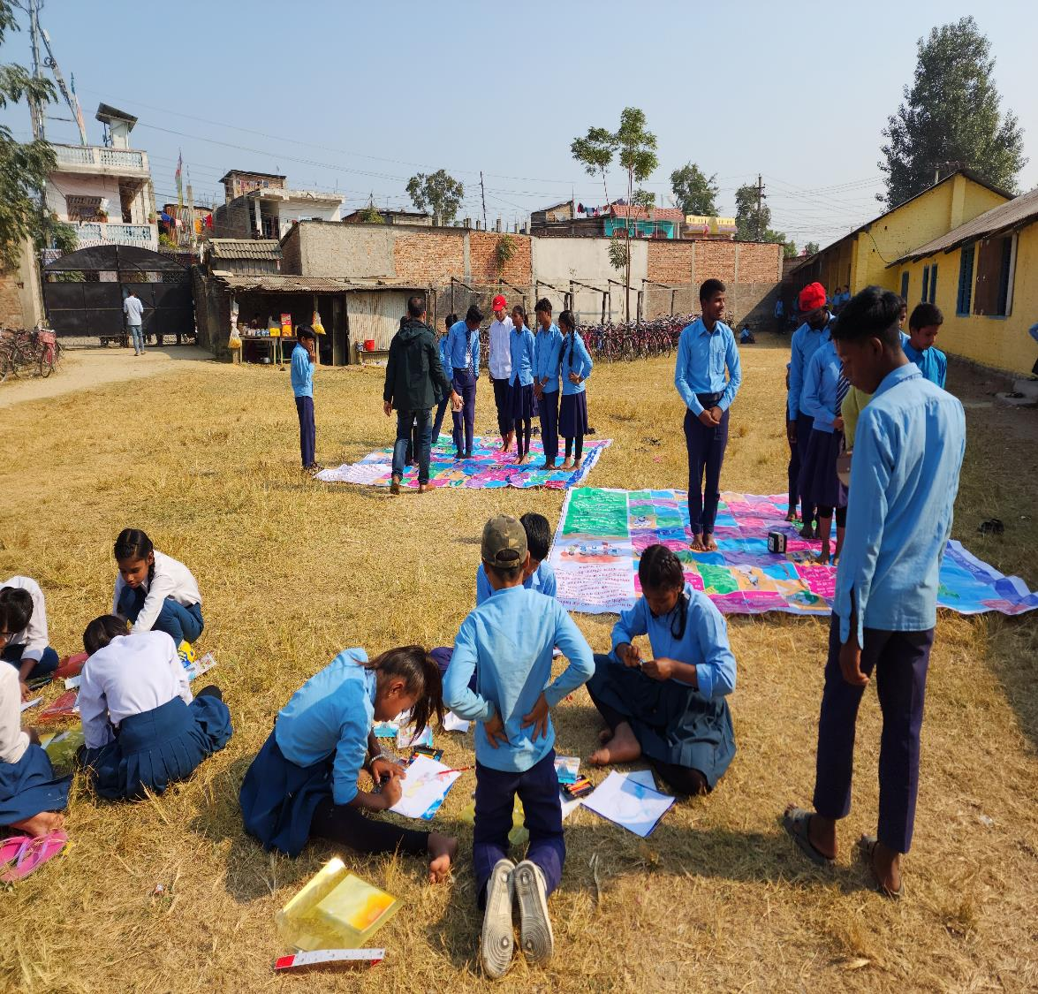
Durch Spiele und Übungen lernen die Kinder, ihre Rechte zu schützen.
So entwickeln sie eigene Ideen, um ihre Probleme zu lösen.

Slide 11
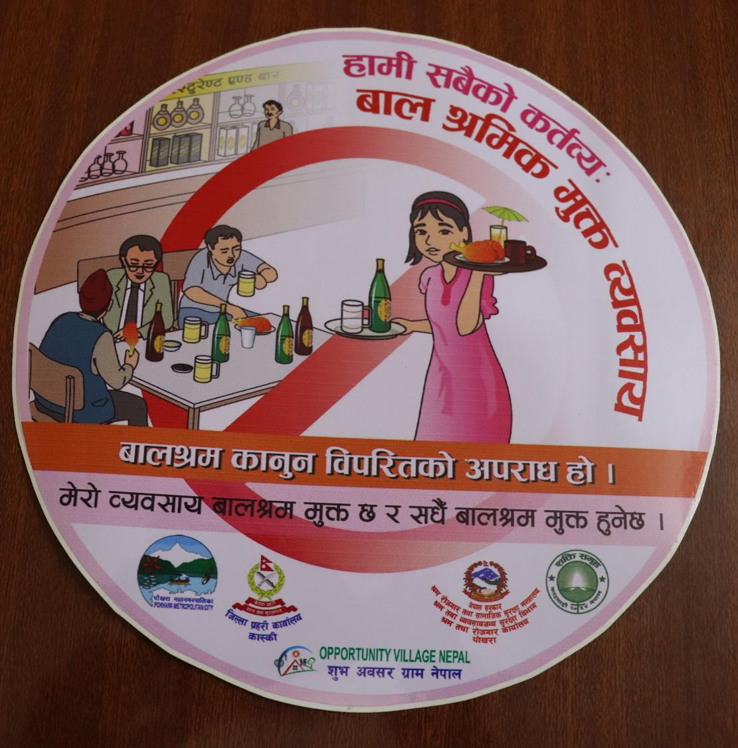
Überall wird darauf aufmerksam gemacht, dass Kinderarbeit verboten ist.
So wird auch die Politik aufgefordert, mehr für die Kinder zu tun.

Slide 12
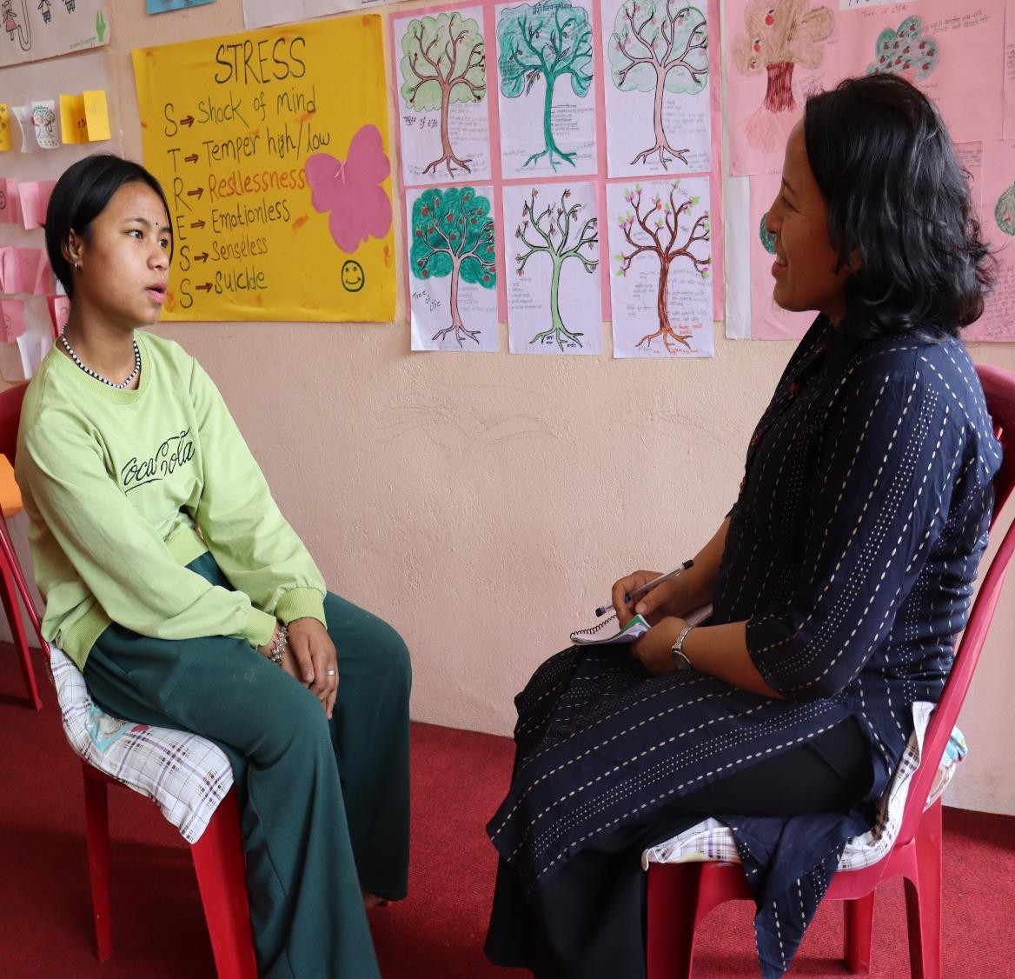
Opportunity Village Nepal
hilft Mädchen und jungen Frauen, die schlecht behandelt wurden.
Sie werden gut betreut und medizinisch behandelt.

Slide 13
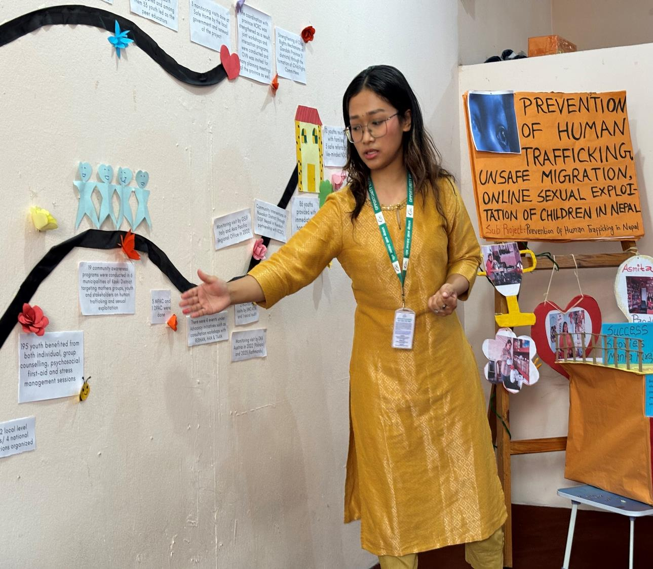
Es ist Unrecht, dass Menschen ausgebeutet werden.
Unsere Partner*innen machen darauf aufmerksam und gehen an die Öffentlichkeit.

Slide 14
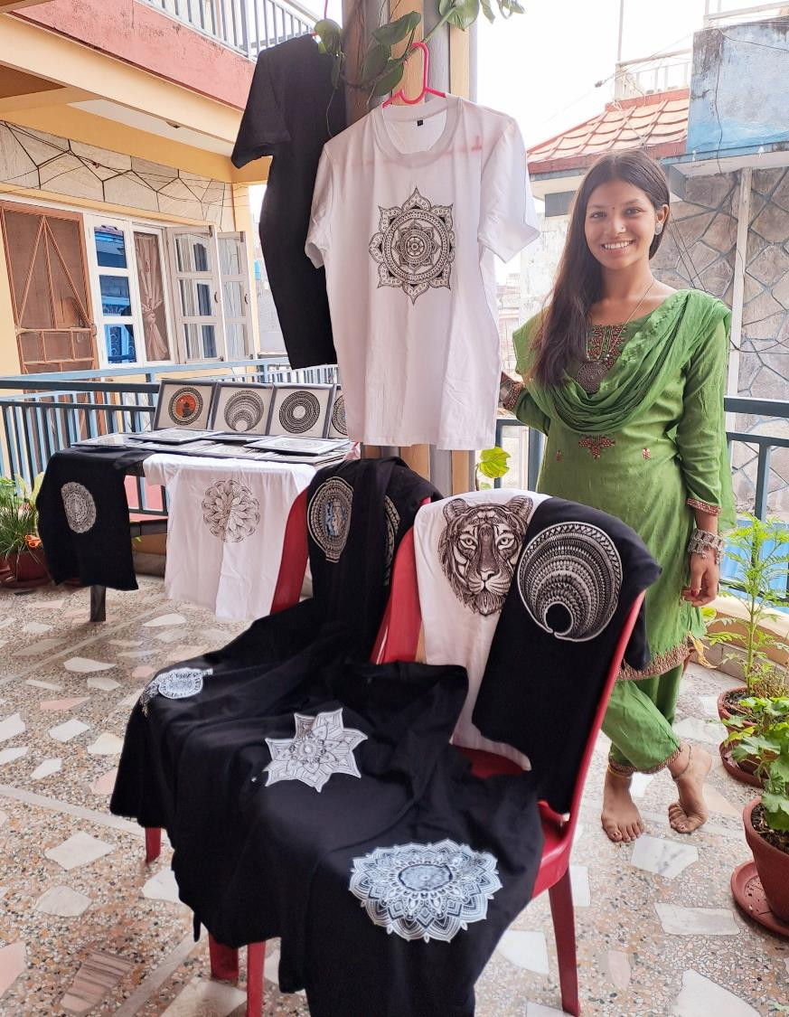
Junge Frauen bekommen eine berufliche Ausbildung, zum Beispiel in Schneiderei, Kosmetik oder Kunsthandwerk.
Niruta lebt jetzt davon, dass sie T-Shirts mit unterschiedlichen Farben und Mustern gestaltet.

Slide 15
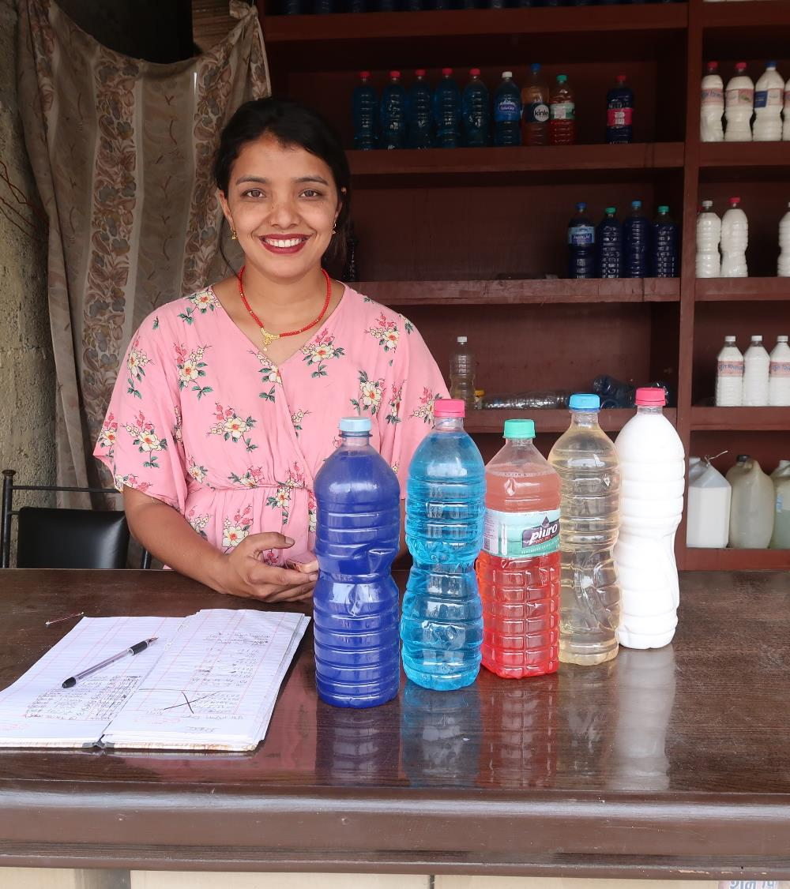
Puspa hatte eine andere gute Idee.
Jetzt stellt sie Putzmittel her, die sie an kleine Geschäfte und Privatpersonen verkauft.

Slide 16
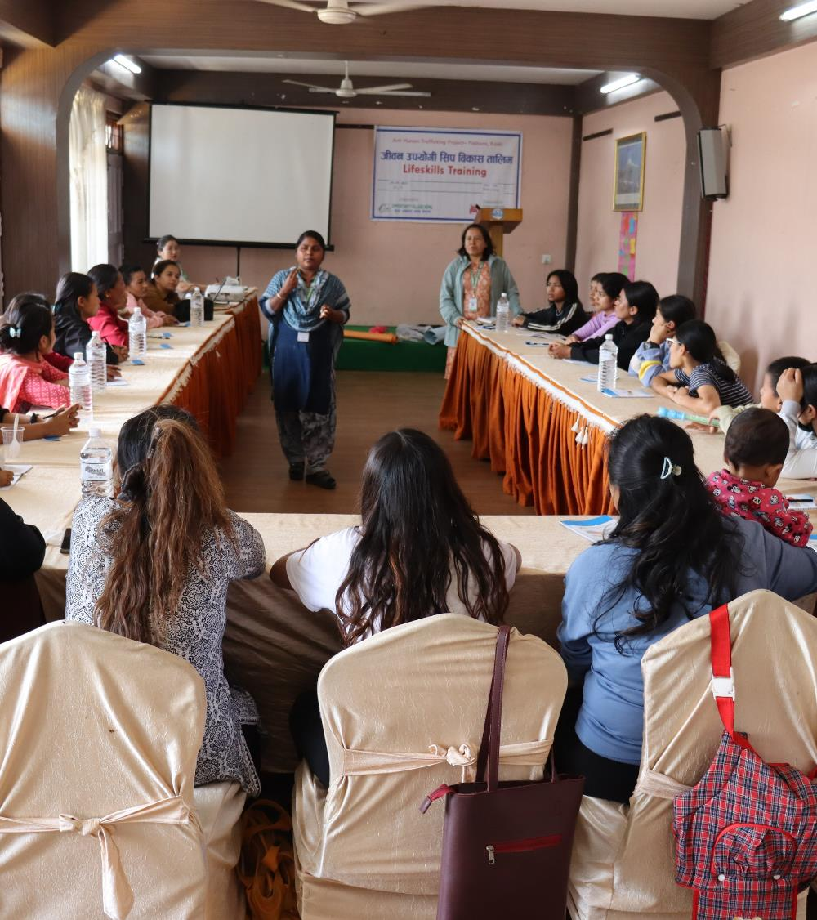
Die jungen Frauen helfen sich auch gegenseitig und werden gemeinsam mutiger, um ein selbständiges und würdevolles Leben zu führen.

Slide 17
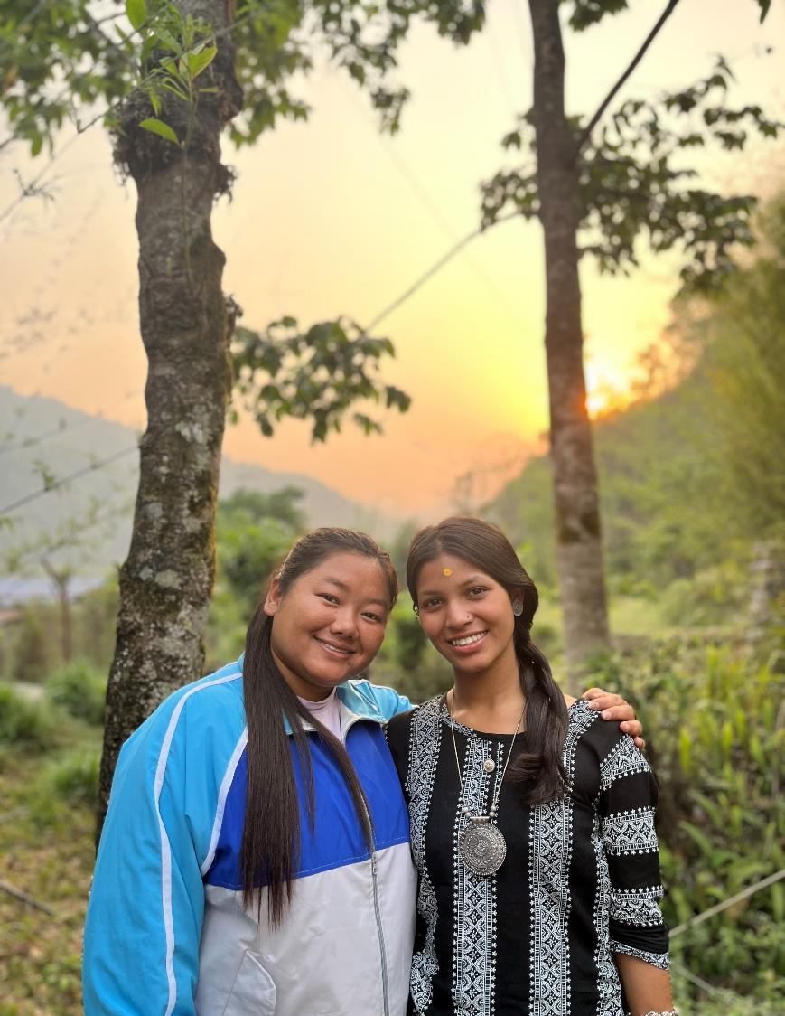
„Wenn wir zusammenarbeiten, können wir eine gerechtere Welt für alle schaffen.
Es ist die Haltung des Herzens, die Veränderungen bewirkt“,
sagt Sr. Anthonia, unsere Projektpartnerin.

Slide 18
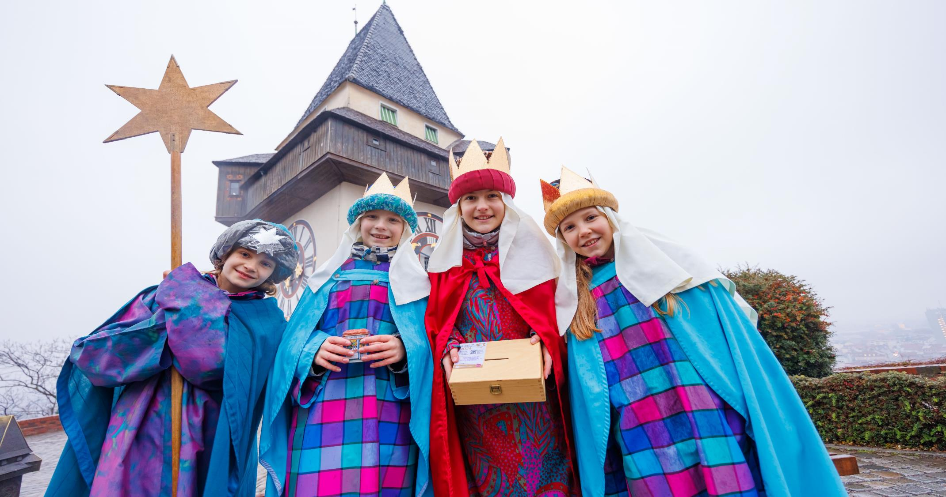

Sternsingen bringt doppelten Segen – zu den Menschen in Österreich und weltweit.
für euren großartigen Einsatz!

